Slide 1


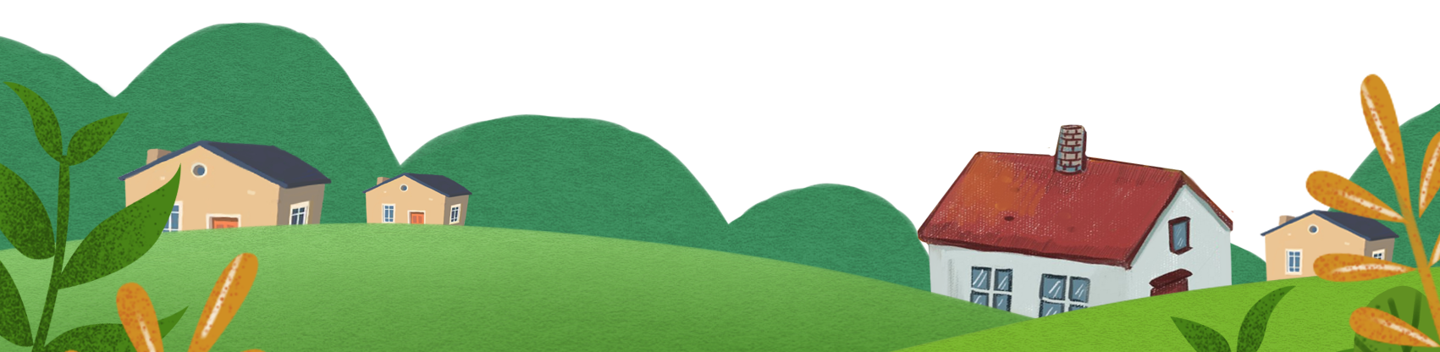
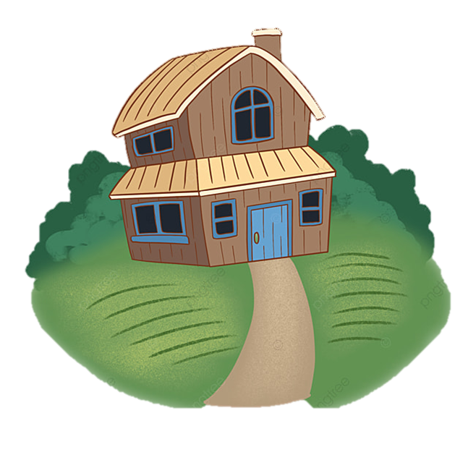
Tiết: 120
TRÁI ĐẤT
Gam-da-tốp
Giáo viên:…..

Slide 2
KHỞI ĐỘNG

Slide 3


Em đã từng biết những cách ví von nào về Trái Đất? Vì sao có những điểm khác nhau trong cách nhìn về cùng một đối tượng? Riêng em, em thích hình ảnh so sánh nào?

Slide 4

HÌNH THÀNH KIẾN THỨC

Slide 5

I. Đọc - tìm hiểu khái quát văn bản

Slide 6

1. Đọc
Biết cách đọc thầm, biết cách đọc to, trôi chảy, phù hợp về tốc độ đọc

Slide 7
1. Đọc
RA-XUN GAM-DA-TỐP
Trái Đất! Có bọn xem người là quả dưa
Họ bổ, cắn người thành muôn mảnh nhỏ
Lũ khác nhìn người như quả bóng trên sân
Để giành giật, họ lao vào, đá, đá.
Trái Đất với tôi – chẳng là dưa, là bóng
Với tôi, người – khuôn mặt thân thương
Nước mắt người tôi lau – xin đừng khóc nữa
Rửa sạch máu cho người đây, tôi hát, dịu dàng.

Slide 8
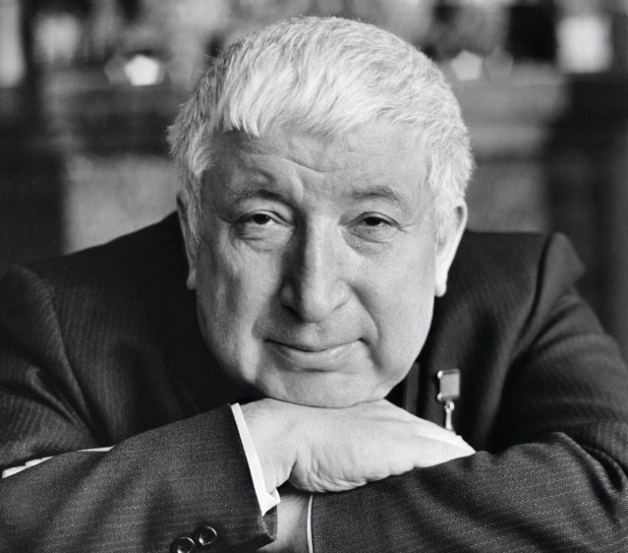
2. Tác giả, tác phẩm
a. Tác giả
Gam-da-tốp(1923 - 2003)
Thơ ông tràn đầy tình yêu với quê hương, con người, cuộc sống

Slide 9
b. Tác phẩm
Thể loại: Thơ
Viết năm 1967 bằng tiếng Avar.

Slide 10

II. Đọc – hiểu chi tiết văn bản

Slide 11
Cách nhìn nhận và hành xử với Trái Đất được thể hiện như thế nào ở đoạn 1?

Slide 12

1. Khổ 1
Cách nhìn nhận về TĐ: quả dưa, quả bóng.
Trái Đất! Có bọn xem người là quả dưa
Họ bổ, cắn người thành muôn mảnh nhỏ
Lũ khác nhìn người như quả bóng trên sân
Để giành giật, họ lao vào, đá, đá.
Cách đối xử với TĐ: bổ, cắn, giành giật, đá
=> TĐ như một vật sở hữu vô tri vô giác và cư xử một cách thô bạo, tàn.

Slide 13
Nhận xét về cách sử dụng từ ngữ ở khổ 1. Qua đó thể hiện thái độ gìcủa tác giả đối ?

Slide 14

1. Khổ 1
Trái Đất! Có bọn xem người là quả dưa
Họ bổ, cắn người thành muôn mảnh nhỏ
Lũ khác nhìn người như quả bóng trên sân
Để giành giật, họ lao vào, đá, đá.
Cách gọi: họ, lũ
Các động từ: bổ, cắn, giành giật, lao, đá
=> Thái độ căm tức, coi thường, chế giễu

Slide 15
Nhà thơ đã hình dung ra TĐ như thế nào? đối xử và xưng hô ra sao với Trái Đất?

Slide 16
2. Khổ 2
Trái Đất với tôi – chẳng là dưa, là bóng
Với tôi, người – khuôn mặt thân thương
Nước mắt người tôi lau – xin đừng khóc nữa
Rửa sạch máu cho người đây, tôi hát, dịu dàng.
Xưng hô với TĐ là “người”: thể hiện thái độ trân trọng
Hình dung về TĐ: gương mặt thân thương, giọt nước mắt rơi và máu chảy.

Slide 17
Nhắc đến nước mắt và máu, nhà thơ muốn nói lên tình trạng gì của Trái Đất?

Slide 18
2. Khổ 2
Trái Đất với tôi – chẳng là dưa, là bóng
Với tôi, người – khuôn mặt thân thương
Nước mắt người tôi lau – xin đừng khóc nữa
Rửa sạch máu cho người đây, tôi hát, dịu dàng.
Tượng trưng cho những nỗi buồn
=> Biện pháp nghệ thuật hoán dụ
Tượng trưng cho những đau đớn, tổn thương mà TĐ phải chịu đựng, trải qua. .

Slide 19
Từ đó, rút ra nhận xét về thái độ của nhà thơ với TĐ

Slide 20
2. Khổ 2
Trái Đất với tôi – chẳng là dưa, là bóng
Với tôi, người – khuôn mặt thân thương
Nước mắt người tôi lau – xin đừng khóc nữa
Rửa sạch máu cho người đây, tôi hát, dịu dàng.
Hành động của tác giả: an ủi, cảm thông, chia sẻ.
-> Tác giả đã cảm thông, chia sẻ, thấu hiểu, đồng cảm với người bạn Trái Đất.

Slide 21
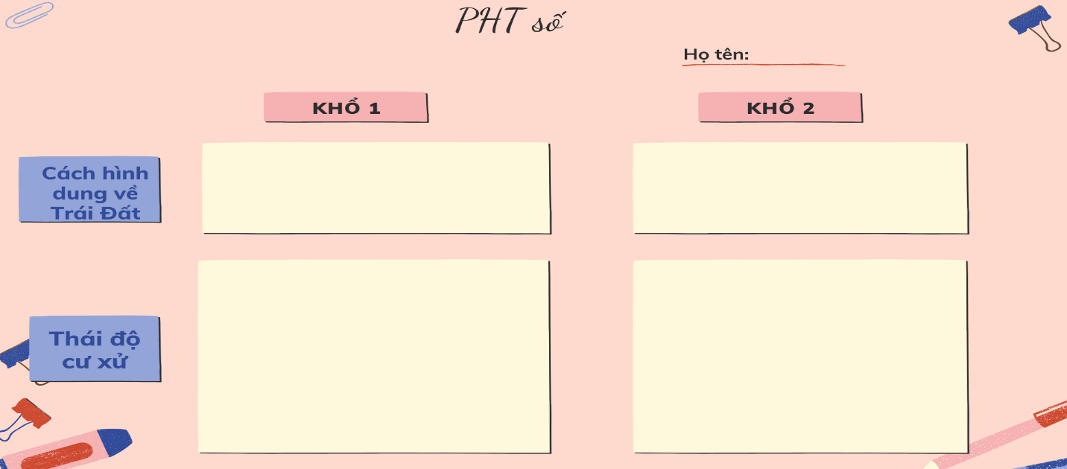
3. Đánh giá khái quát

Slide 22
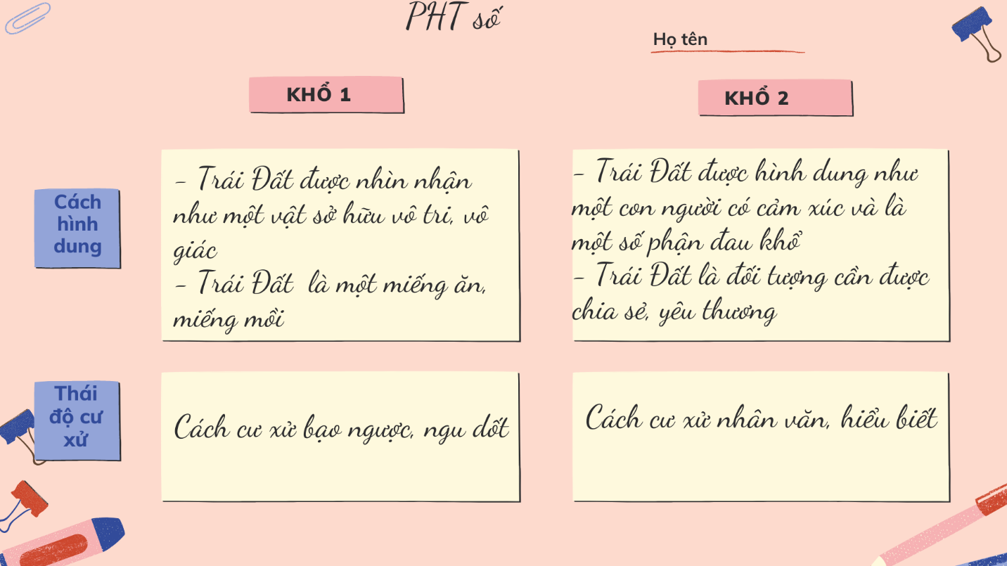
3. Đánh giá khái quát
=> Sự đối lập giữa hai khổ thơ đã phản ánh cách cư xử của loài người với chính hành tinh nơi mình sinh sống.

Slide 23
3. Đánh giá khái quát
Trái Đất! Có bọn xem người là quả dưa
Họ bổ, cắn người thành muôn mảnh nhỏ
Lũ khác nhìn người như quả bóng trên sân
Để giành giật, họ lao vào, đá, đá.
Trái Đất với tôi – chẳng là dưa, là bóng
Với tôi, người – khuôn mặt thân thương
Nước mắt người tôi lau – xin đừng khóc nữa
Rửa sạch máu cho người đây, tôi hát, dịu dàng.
=> Sự đối lập giữa hai khổ thơ đã phản ánh cách cư xử của loài người với chính hành tinh nơi mình sinh sống.

Slide 24
III. Tổng kết

Slide 25
1. Nội dung
Bài thơ nói về cách hình dung về TĐ và thái độ cư xử với TĐ của con người.
Nhắn nhủ con người cần nhìn nhận, cư xử với TĐ như những người bạn.

Slide 26

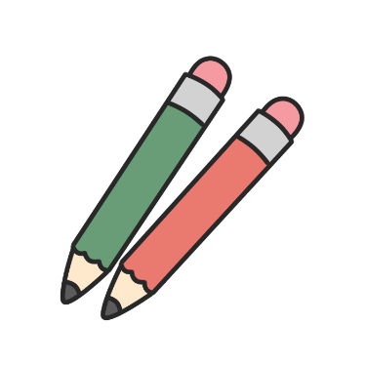
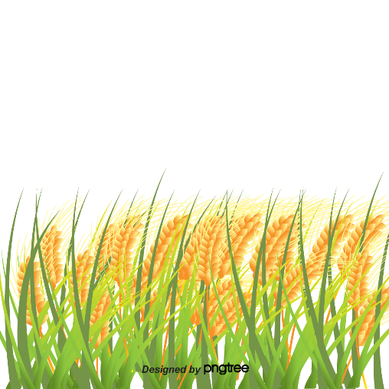

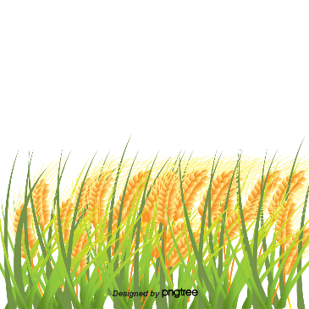
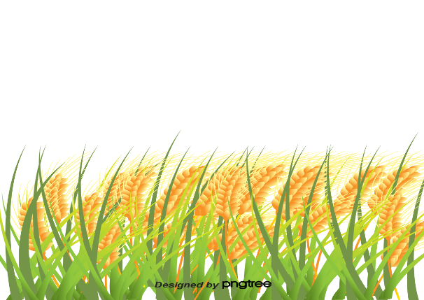

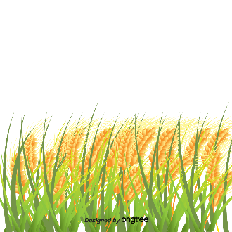
2. Nghệ thuật
Nghệ thuật so sánh, nhân hoá đặc sắc, giọng điệu cảm thông, thương xót, ngôn ngữ giản dị mà thấm thía, sâu sắc.
Sự đối lập giữa hai khổ thơ đã làm nổi bật chủ đề, nói lên thông điệp của tác giả muốn gửi gắm.

Slide 27
LUYỆN TẬP

Slide 28
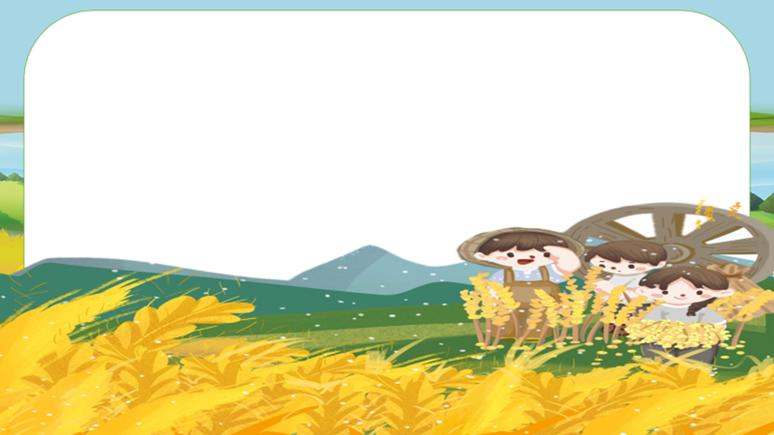
Câu 1: Tác giả Gam-da-tốp sinh năm bao nhiêu?
A. 1921
B. 1922
C. 1924
D. 1923

Slide 29

Câu 2: Trái Đất là văn bản thuộc thể loại Truyện ngắn.
Đúng hay sai?
A. Sai
B. Đúng

Slide 30
Câu 3: Trái Đất là sáng tác của Puskin.
Đúng hay sai?
A. Đúng.
B. Sai.

Slide 31
Câu 4: Trái Đất viết bằng ngôn ngữ nào?
A. Tiếng Nga
B. Tiếng Phạn
C. Tiếng Ava
D. Tiếng Anh

Slide 32
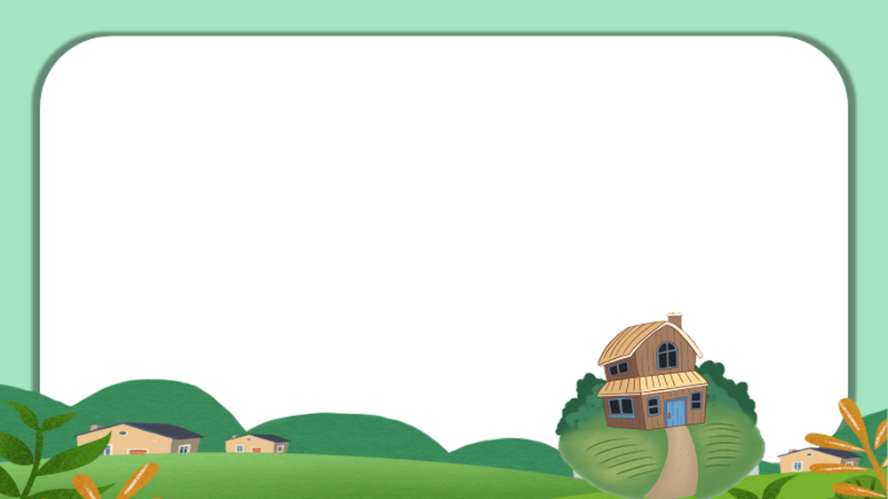
Câu 5: Tác giả bài “Trái Đất” là người nước nào?
A. Trung Quốc
B. Nhật
C. Đa-ghe-xtan
D. Ukraina

Slide 33
Câu 6: Tác giả gọi Trái Đất trong văn bản cùng tên là?
A. Trái Đất
B. Bạn
C. Cha
D. Người

Slide 34
Câu 7: Câu thơ “Lũ khác nhìn người như quả bóng trên sân” sử dụng biện pháp tu từ gì?
A. Nhân hóa
B. Điệp ngữ
C. So sánh
D. Nói quá

Slide 35
Câu 8: Tác giả đã sử dụng biện pháp tu từ nào khi nhắc đến Trái Đất?
A. Liệt kê
B. Ẩn dụ
C. Nhân hóa
D. Nói quá

Slide 36
Câu 9: Tại sao tác giả gọi Trái Đất là “người”?
A. Vì ông muốn tôn thờ Trái Đất
B. Vì ông muốn bày tỏ niềm tin vào thế giới thần linh
C. Vì chỉ có con người mới làm chủ trái đất.
D. Vì ông thể hiện sự tôn trọng, thiêng liêng hóa Trái Đất

Slide 37
Câu 10: Đâu là năm sáng tác “Trái Đất”?
A. 1965
B. 1966
C. 1967
D. 1987

Slide 38
VẬN DỤNG

Slide 39


1. Hãy tìm ra điểm chung về mặt nội dung giữa bài thơ của Gam-da-tốp với hai văn bản TĐ – cái nôi của sự sống và Các loài chung sống với nhau như thế nào?

Slide 40
Điểm chung về nội dung
Sự lo lắng, xót xa, ưu tư về tình trạng hiện thời của TĐ, đều khẳng định sự cần thiết của việc chung tay bả vệ sự sóng trên TĐ.

Slide 41
2. Cùng đưa ra thông điệp giống nhiều văn bản khác, nhưng bài thơ Trái Đất của Ra-xun Gam-da-tốp vẫn có được sự độc đáo, sức hấp dẫn riêng. Theo em, những gì đã tạo nên sự độc đáo, sức hấp dẫn riêng ấy?

Slide 42
Điểm khác của bài thơ
Hình tượng độc đáo, tình cảm sâu sắc, liên tưởng so sánh bất ngờ và ý nghĩa triết lí thâm trầm.
Đặc biệt, bà thơ của Gam-da-tốp còn hấp dẫn vì cách tác giả chuyện trò với TĐ như một người bạn thân thiết, cụ thể, đang đứng đối diện...

Slide 43
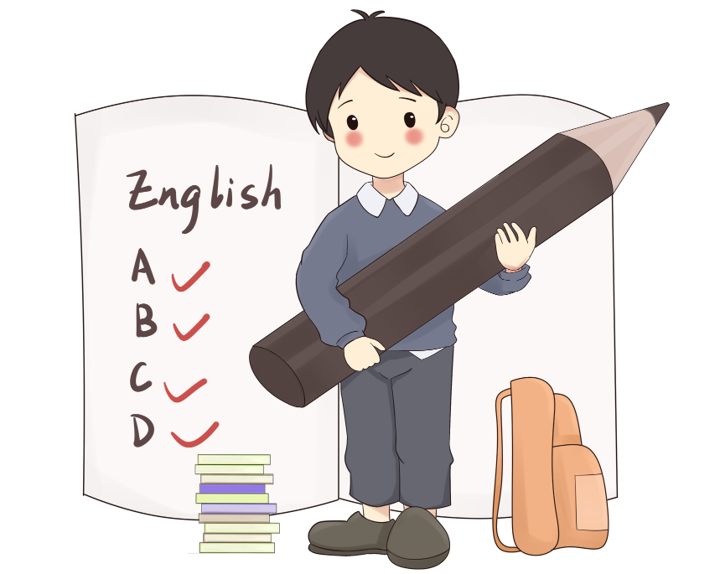
Hướng dẫn tự học
* Bài cũ: hoàn thành bài tập theo yêu cầu.
1
2
* Bài mới: Soạn bài tiếp theo.

Slide 44
Chúc các em học tốt!

